Slide 1
SOCIALS SCIENCES
WEEK 7
From May 26th to May 30th

Slide 2
PURPOSE
AXIS: ACTIVE ENVIRONMENTAL CITIZEN
Comprendo los problemas sociales relacionados con el mal uso de los recursos naturales mediante la implementación de técnicas cooperativas como herramienta de gestión y organización de información para promover soluciones sostenibles y el desarrollo de habilidades de comunicación social.
Language objective:
what problems affect natural resources?
Displacement - The conflict – inequality (desigualdad)
Concepts:
Change: Transformation
Logic: Usage

Slide 3
Agenda
01
02
03
ORACIÓN
Actividad cooperativa: problemas sociales por los recursos
Compromiso

Slide 4
1, 2 y 3
SESIÓN

Slide 5
Activador cognitivo
Watch the vídeo, Colombia: A history of contamination https://www.Youtube.Com/watch?V=6s_wvmczqy0&ab_channel=nacionesunidas
De acuerdo con el vídeo, se realiza la Thinking routine: Exit Ticket por medio de la pregunta: ¿Qué problemáticas sociales se desprenden de la realidad contaminante en Colombia?

Slide 6
RETROALIMENTACIÓN
Se indaga entre los estudiantes, qué consecuencias provocan en el medio ambiente, en la cultura y en la sociedad, la extracción ilimitada de los recursos naturales, se abre un espacio de reflexión y participación.

Slide 7
Orientación de la atención
El medio ambiente se considera un sistema porque todos sus componentes, naturales y artificiales, están en permanente interacción. Esto significa que unos influyen en los otros para producir cambios que resultan positivos o negativos para el propio medio ambiente. Los vientos y las lluvias, por ejemplo, cambian los paisajes cuando producen tornados que arrasan árboles y casas. Los seres humanos también transforman el medio ambiente cuando explotan los recursos para satisfacer sus necesidades materiales y mejorar su calidad de vida.

Slide 8
Orientación de la atención
El deterioro ambiental: En los últimos 50 años el cambio ambiental ha sido más rápido que en cualquier otra época. Ello se debe, por ejemplo, a que se necesita más alimentos y espacio para viviendas, situación que seguirá empeorando a medida que haya más población en el mundo. Estas transformaciones pueden poner en riesgo nuestra supervivencia e invitan a tomar medidas que protejan el medio ambiente para las generaciones futuras. Aunque algunos países se han esforzado por cuidar sus recursos y ecosistemas, aún falta mucho por hacer.

Slide 9
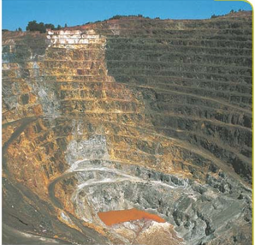
Tomado de Ediciones SM
Los cambios producidos por las actividades humanas alteran y deterioran la superficie terrestre.

Slide 10
PROCESAMIENTO DE AL INFORMACIÓN
Á través de la técnica cooperativa Los cuatro sabios, se distribuyen cuatro consecuencias ambientales vinculadas al uso de the non renewable natural resources, se otorga un tiempo de 10 min para que cada sabio tome apuntes del la problemática que le corresponde.
Luego al interior de cada team crean una red de ideas sobre cada problemática ambiental estudiada.
Complementan con un dibujo o recortes que representen las problemáticas abordadas.

Slide 11
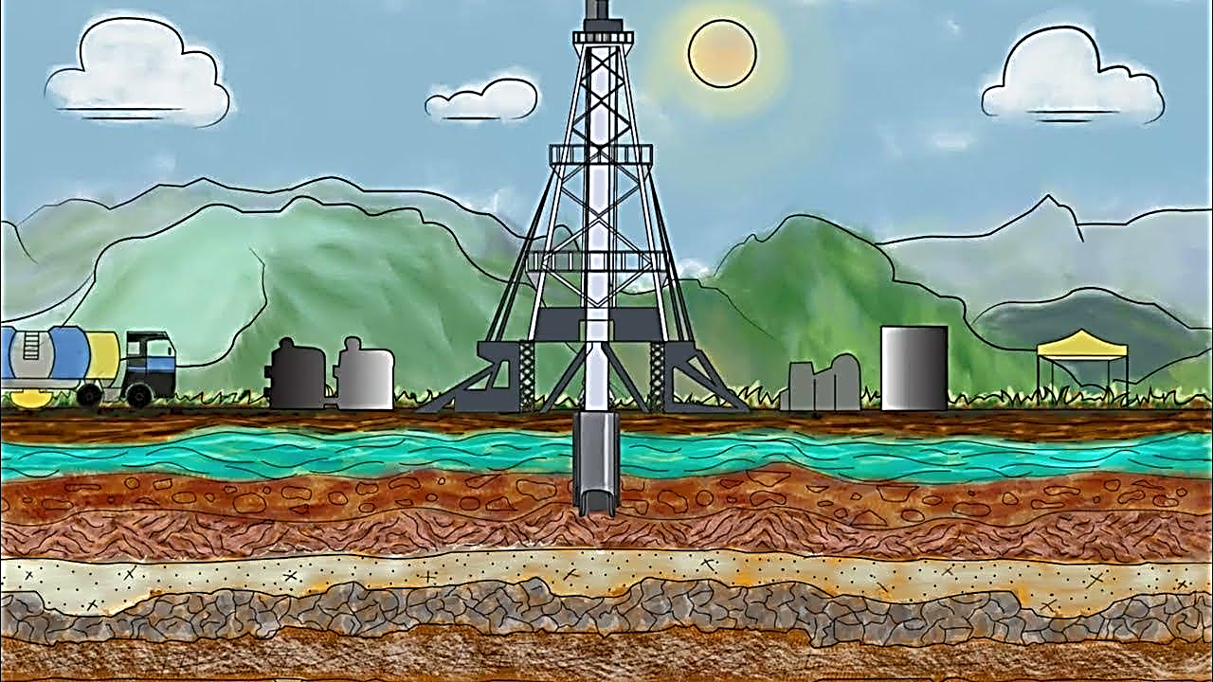
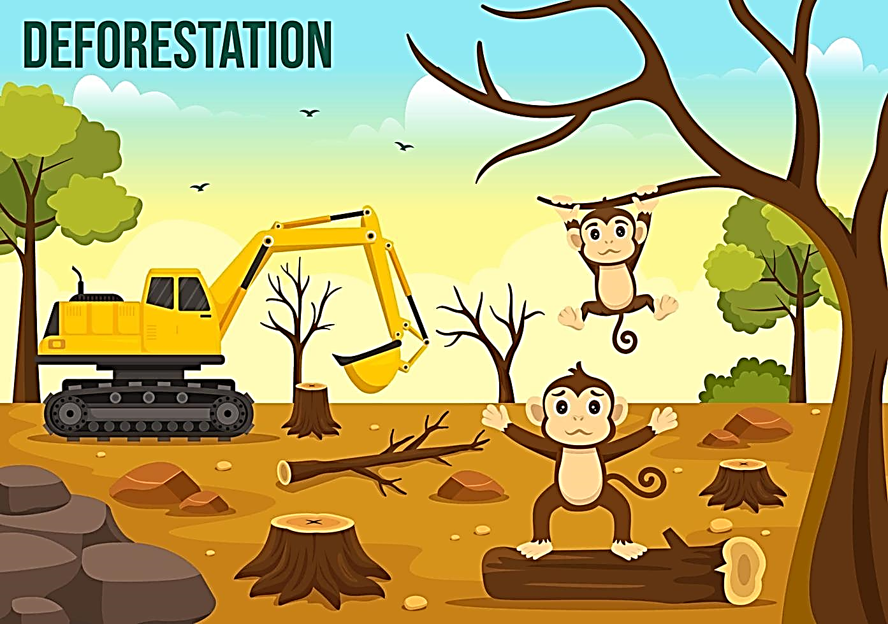
COORDINATOR
Contaminación del agua: La extracción minera y la perforación de hidrocarburos pueden liberar sustancias tóxicas y metales pesados que contaminan ríos, lagos y acuíferos, afectando la calidad del agua y la vida acuática.
SECRETARY
Deforestación: Para acceder a minerales o petróleo, a menudo se talan grandes extensiones de bosques, lo que reduce la biodiversidad, altera los ecosistemas y contribuye al cambio climático.

Slide 12
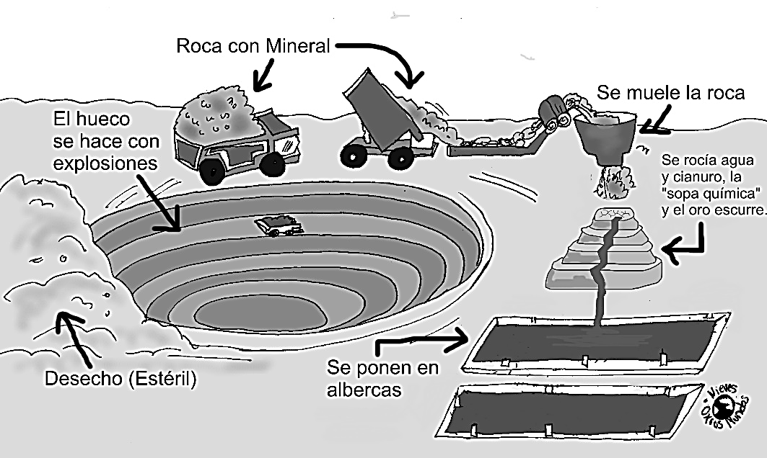
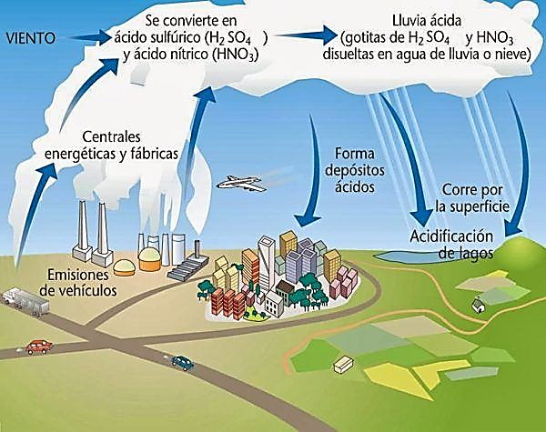
ASSISTENSE
Degradación del suelo: La minería a cielo abierto y otras técnicas extractivas erosionan y degradan el suelo, disminuyendo su fertilidad y afectando la capacidad de la tierra para sustentar plantas y animales.
SPOKERPERSON
Emisiones de gases de efecto invernadero
Definición: La extracción y quema de combustibles fósiles emiten dióxido de carbono (CO2) y metano (CH4), que contribuyen al calentamiento global y al cambio climático.

Slide 13
PROBLEMÁTICAS AMBIENTALES A CAUSA DEL MAL USO DE LOS RECURSOS NATURALES
Contaminación del agua
Deforestación
Degradación del suelo
Emisiones de gases de efecto invernadero

Slide 14
Consulta y crea un listado de posibles acciones que desde casa y colegio se puedan hacer para preservar the natural resources.
Homework

Slide 15
Evaluación: Trabajo cooperativo, cumplimento del rol, desarrollo de la red de ideas sobre problemas ambientales a causa del mal uso de non-renewable resources
Sentido, significado, metacognición y transferencia: Compartir y reflexión en cómo ellos pueden cuidar los natural resources.
CIERRE

